Slide 1
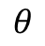
x
g
$$θ$$
l
y
c

Slide 2
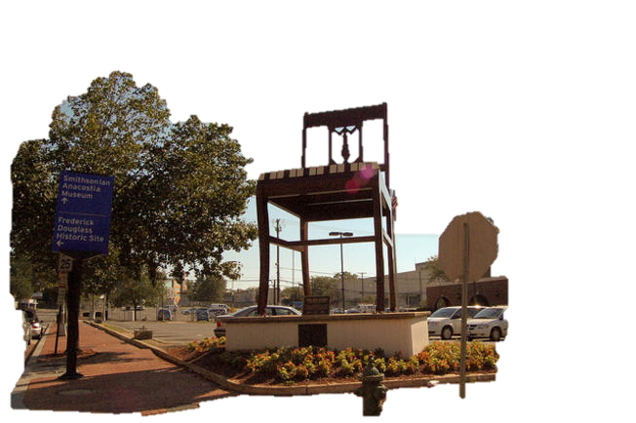

Slide 3


Slide 4
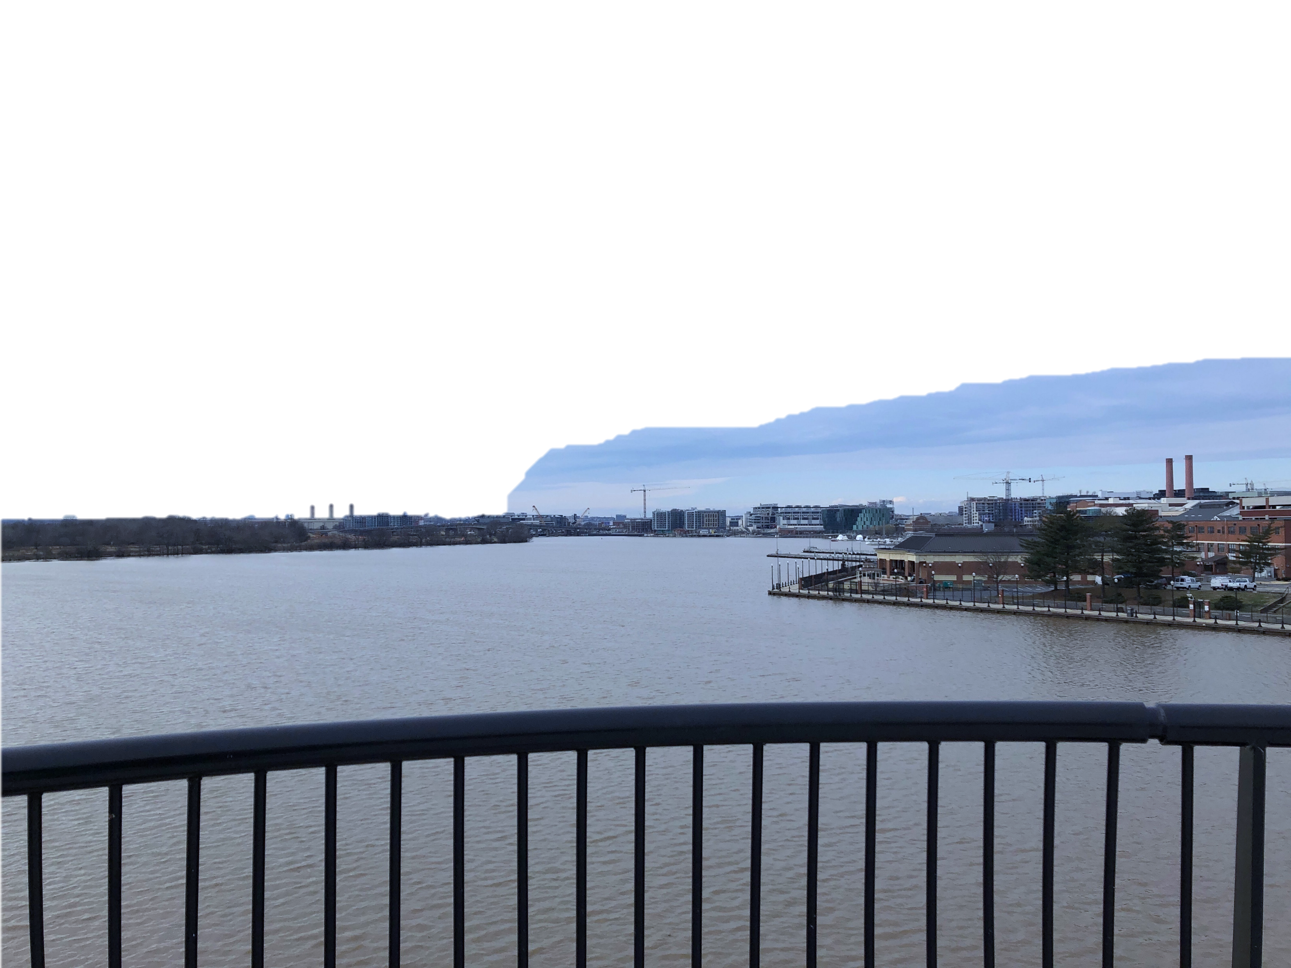

Slide 5


